Slide 1

Notes:
各位安利伙伴，各位新朋友，欢迎来到安利创客派对。大家刚才体验了安利的一些产品，试吃了营养早餐，皇后锅做的爆米花和雪花酥，也试用了安利的唇彩和即将上市的保湿面膜，很多朋友还拍照发了朋友圈，您可以看一看，一个小时过去了，到现在有了几个赞？

Slide 2






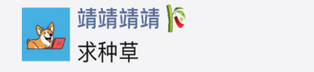



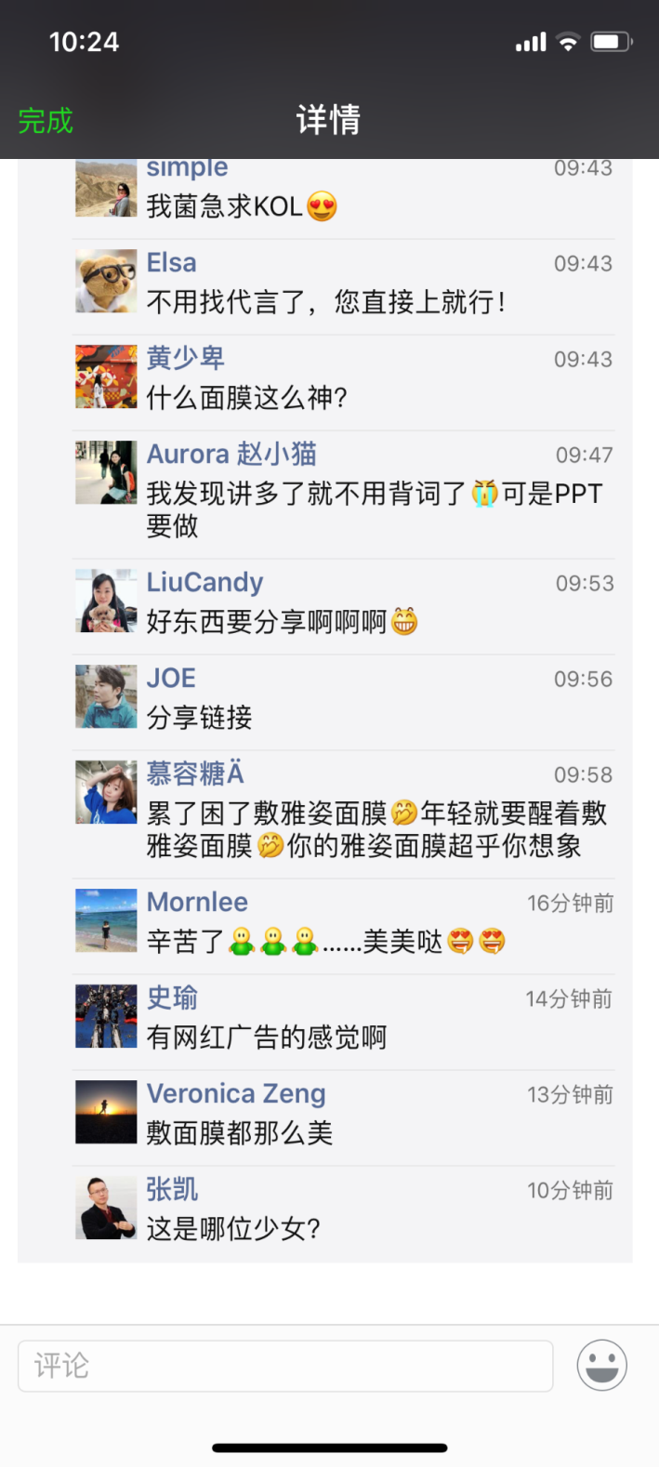




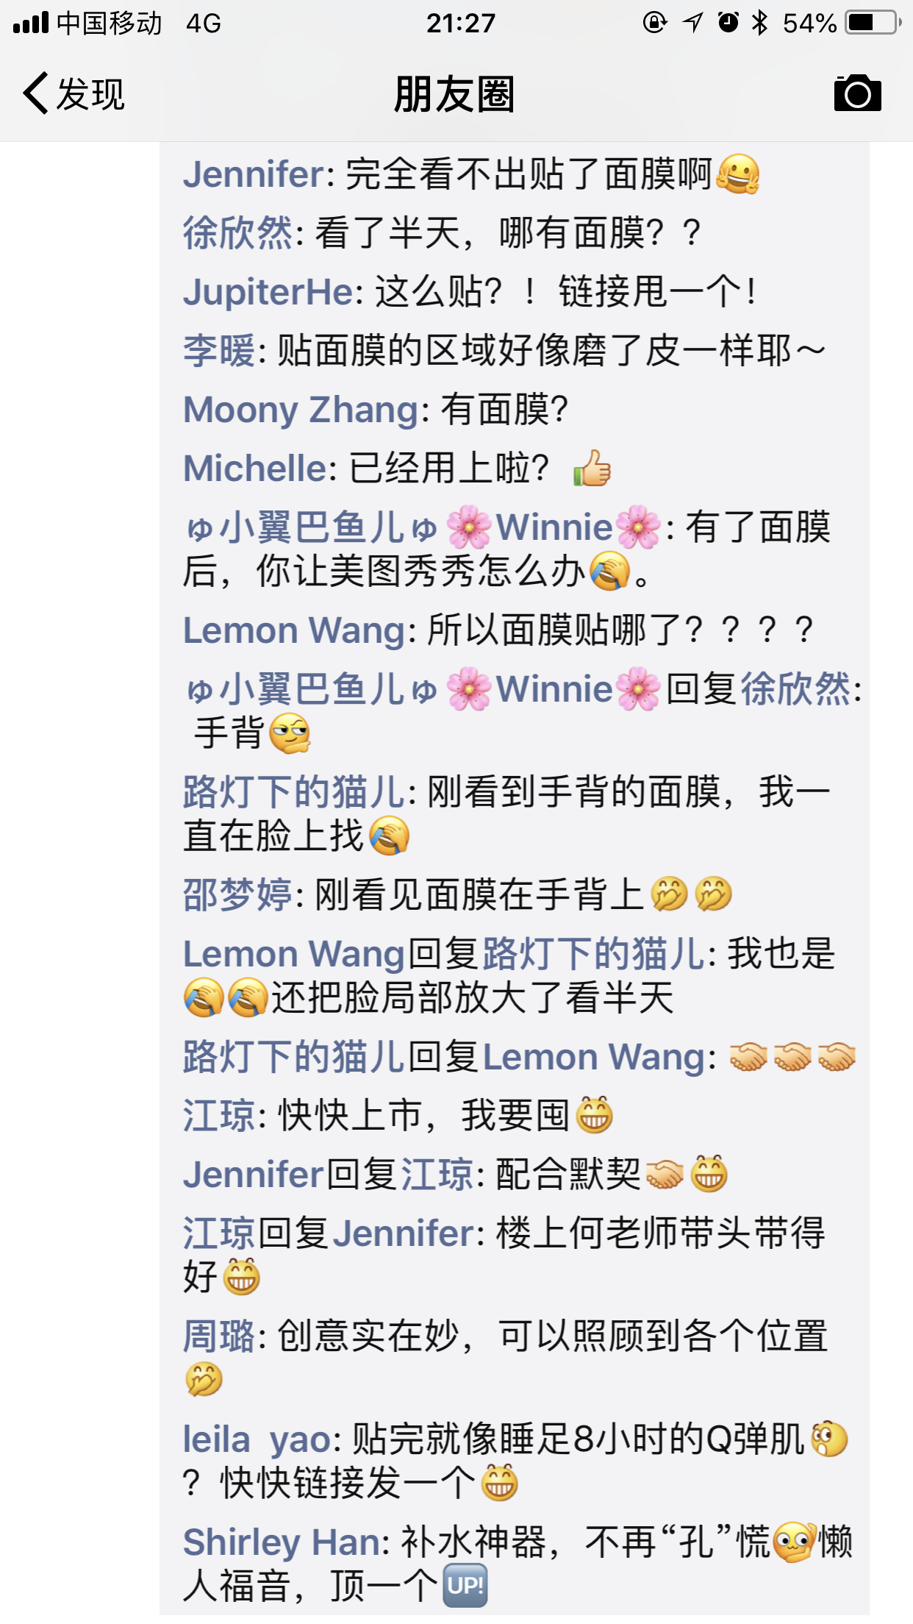


安利创业之旅
体验
分享
Notes:
或许您没有意识到，就是这样一个体验加分享的动作，
您就已经开始了在安利的创业之旅；那些为您点赞的朋友，很可能就是您未来的顾客或合作伙伴。

Slide 3




安利云购
Essentials气色锁水面膜，专为年轻人设计，高性价比×天然成分
Notes:
我们拿雅姿气色锁水面膜举个例子，如果您是安利的营销人员，如果您的朋友点击您分享的链接、买了面膜。

Slide 4
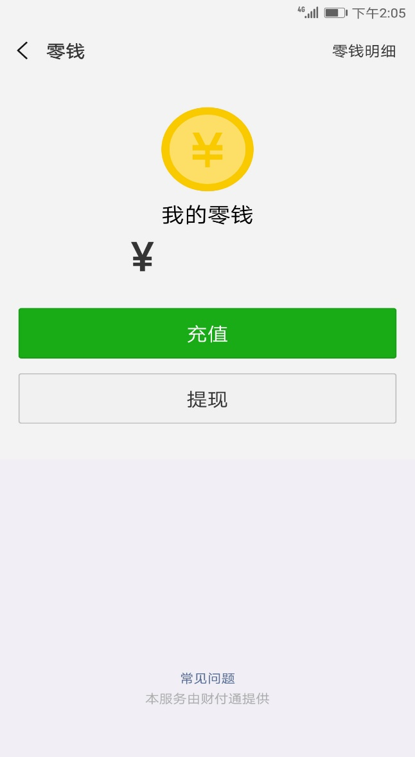


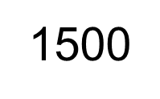
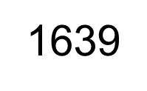
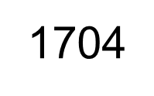
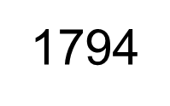
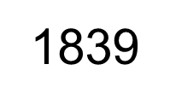
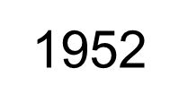
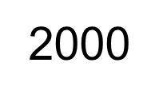

京东
1天
送达率
90%
Notes:
您就能立刻收到微购佣金。
面膜会由京东快递免费送到您的朋友手中。您只要动动手指，佣金秒到账。

Slide 5




Notes:
除了微购佣金，您还有机会收到销售报酬、月度推广服务费和年度奖金。

Slide 6
















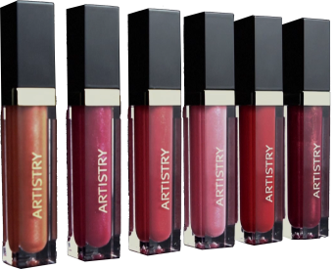








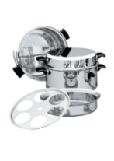
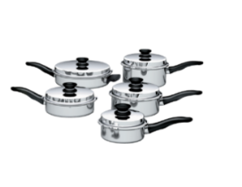














Notes:
而面膜只是安利的一款产品，除此之外，安利还有涵盖了4大领域的450多款产品，为您的家庭带来健康、美丽、有品质的生活，成为您创业的坚实后盾。

Slide 7




没
创业
Notes:
创业这两个字儿，听起来不简单。虽说自己做老板挺好，但是——
没钱，没场地，没经验，没时间。在安利创业，您完全不必有这样的顾虑。

Slide 8






没
体验
0
门槛
分享
Notes:
没钱——您只是体验产品，再把使用体验分享出去，不需要额外投资
是真正的零门槛起步。

Slide 9
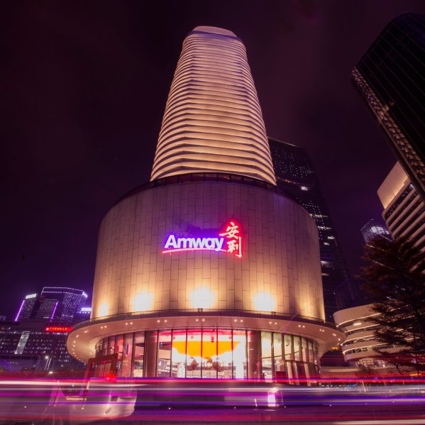
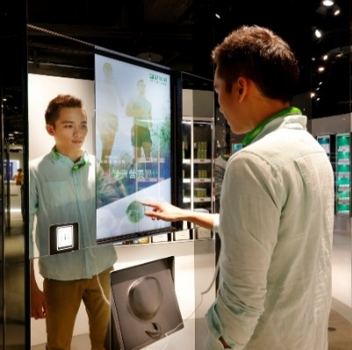


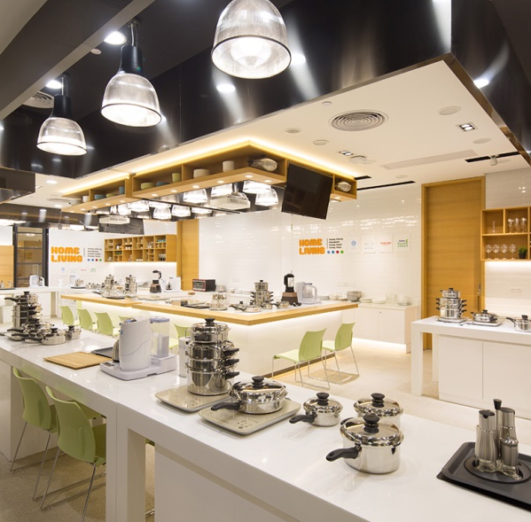
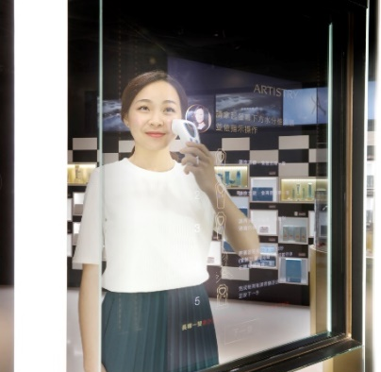
没
93
全国 家体验实体
Notes:
没场地——
您今天所在的体验馆，全国有93家，它们大小规模不同，但是都开放共享给所有营销伙伴，带来产品事业机会一站式体验，每一家都是您和伙伴的创客中心。

Slide 10




没
200
近 门培训课程
产品知识
销售技能
服务方法
沟通技巧
团队管理
领导力之道
Notes:
没经验——安利有近200门线上、线下培训课程，涵盖产品知识、销售技能、服务方法、沟通技巧、团队管理和领导力方方面面。无论您是创业小白，还是已经有了做生意的经验，都可以在这里找到属于您的创业支持。安利还有最贴心的教练团队。今天陪您来到现场的安利资深营销人员就是您的私人创业教练，手把手、一对一地为您答疑解惑。

Slide 11





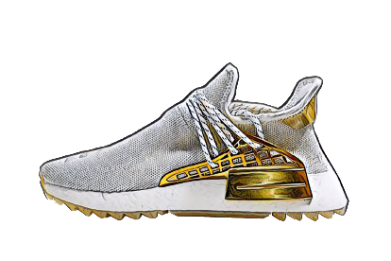

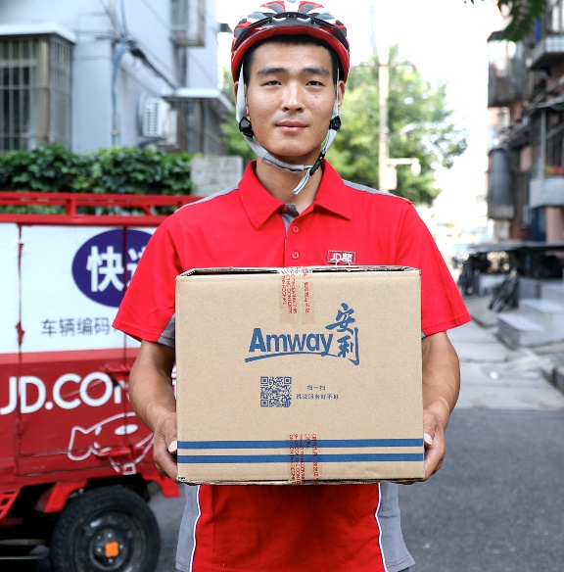






没
强大的研发实力
完善的售后服务
永续经营的事业机会
碎片
时间
兼职
起步
Notes:
没时间——现在的工作，不能说放就放，如果一边上班一边创业，能投入的时间精力非常有限，靠谱吗？
而安利，是用一部手机，用业余碎片时间，就可以兼职起步的创业平台。
如果您是打工族，上下班路上，就是您的创业时间。您刚出家门时分享的产品体验和链接，没准儿还没到单位，微购佣金就到账了。
如果您是带娃的宝妈，孩子睡着的时候、带孩子上兴趣班的时候，动动手指，带娃赚钱两不误。
说得再简单一些，如果我们把每天晚上刷淘宝的时间，来刷一刷安利微购、安利云购；如果我们在朋友圈晒吃晒喝晒娃之余， 也晒一晒创业体验，安利的起步，就这么简单。这些碎片时间赚来的收入，可以变成——
犒赏自己的一顿大餐，宠爱自己的一双限量款球鞋、一个好看的包包——
而这一部手机就能赚钱的创业平台背后，是强大的研发实力、完善的售后服务、和永续经营的事业机会。安利公司为什么有这样的底气？我跟大家分享一组数据。

Slide 12












100
Rank | Company
1 | Amway
2 | Avon Products Inc.
3 | Herbalife
4 | Vorwerk
5 | Infinitus
6 | Mary Kay
7 | Natura
8 | Perfect
9 | Nu Skin
10 | Tupperware
业务遍及 多个国家和地区
75
全球 个研发实验室
1200
专利 项
连续16年
成为中国南（北）极考察队
选用产品
安利（中国）
累计发放奖金和报酬
￥1022亿
帮助200多万儿童
行业透明度NO.1
Notes:
安利是世界直销公司排行榜的第一名。
从1959年成立到现在，它的足迹遍布100多个国家和地区。
它在全球有75个研发实验室和1200项专利。
截至2018年7月，安利中国累计发放的奖金和报酬已经有1022亿人民币。
除了为中国经济发展贡献力量，安利也是一家有着强烈社会责任感的公司，安利公益基金会是国内第一家由民政部主管的、具备跨国企业背景的非公募基金。成立7年多以来，帮助了200多万贫困地区的孩子；又以满分的成绩，名列中国基金会透明度排行榜的第一名；
安利的产品，也是连续16年成为中国南北极科考队的选用产品。安利环保的家居个护系列产品，保护着南北极珍贵的生态环境，安全有效的纽崔莱营养补充食品，为科考队员的健康保驾护航。

Slide 13


创办人资深咨询委员
收入中位数
￥140万
收入中位数
￥70万
收入中位数
￥25万
创办人高级经理
创办人营销经理
创办人咨询委员
创办人高级主任
高级经理
营销经理
创客
高级主任
Notes:
而当您真正走进安利，您会看到一个有更长远价值的、多劳多得的事业平台。
您在屏幕上看到的这些数字，是在安利处于中期发展阶段的、营销人员年收入的中位数。中位数是什么概念？100个人当中排名第51人的收入。如果您有稳健的市场基础，付出坚持不懈的努力，您的收入还有无限的上升空间。
当然，钱很重要，但除了钱，我们的生活也要有诗和远方。

Slide 14






法国
澳大利亚
新西兰
Notes:
我们都想去看五光十色的世界。现如今出国很容易，买一张机票，就可以飞到法国、澳大利亚、新西兰，但是——

Slide 15




Notes:
您是否在凡尔赛宫参加过一场原汁原味的法国宫廷晚宴？

Slide 16



Notes:
您是否体验过在南半球纯净的星空下，躺在帐篷里，看星星在夜空中如花朵般绽放？

Slide 17


Notes:
您是否想带上家人，和一群好朋友，开着车驰骋在层林尽染的湖光山色中？而如果以上这些体验，都是免费的呢？如果您是搭着公务舱和头等舱去的呢？——这就是安利为它的营销伙伴度身定做的专属海外研讨会体验。

Slide 18



Notes:
我们都希望不断成长，站上人生C位，未来闪闪发亮。除了刚才和您分享的安利的培训资源，

Slide 19






多伦多大学
哈佛大学
北京大学
耶鲁大学
清华大学
Notes:
安利和哈佛、耶鲁、清华、北大、多伦多大学等世界一流学府合作，为营销伙伴打造高端领导力课程。

Slide 20













Notes:
而安利的价值还不止于此。您可以自由掌控您的时间，不会错过每一个和家人有关的重要时刻；您可以自主掌控事业的节奏，快或慢，由您决定。

Slide 21


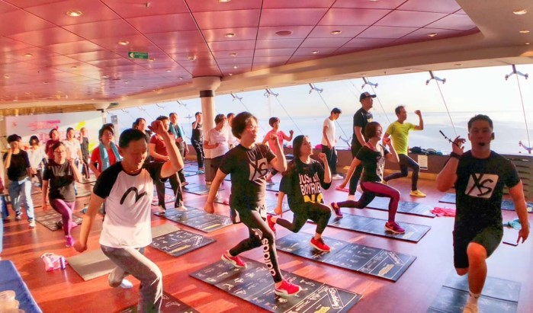

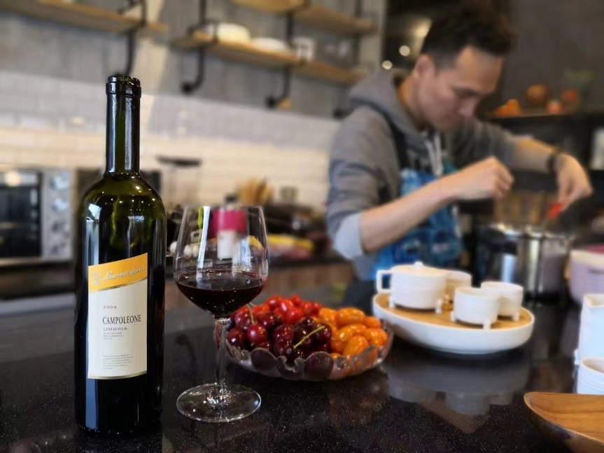

爱臭美
爱美食
爱运动
爱看书
爱派对
爱小酌
Notes:
您可以自由选择合作的伙伴，大家基于共同的兴趣爱好创业，美容护肤、运动营养、美食美酒、品质生活……每一天，我们做的是喜欢的事儿，遇到的是喜欢的人。您会离自己喜欢的生活越来越近。而未来的某一天，您或许会发现，您今天的这个决定——

Slide 22


多份保障
多个选择
Notes:
会为您的家庭多一份保障，让您的人生多一个选择。更健康、更美丽、更广阔的未来，试一试，怎么样？

